Slide 1

2
4) 비만의 위험성
비만으로 인한 질병
 | 관 련 질 명
남녀모두 | 당뇨병, 고혈압, 관상동맥질환, 고지혈증, 뇌졸중, 수면 중 무호흡 증후군, 정맥류, 담석증, 지방간, 뼈, 관절, 근육, 연결조직, 피부, 변비, 신장질환, 각종 암, 정신사회적 기능 등…
여 자 | 월경불순 및 과월경증, 조모증, 자궁내막염, 유방염 등

Slide 2
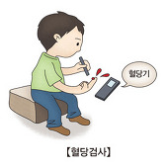
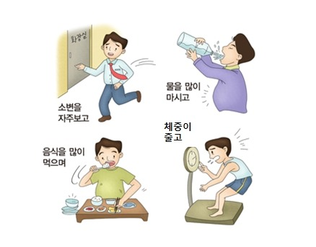
2
4) 비만의 위험성
당뇨병
혈액 내의 포도당 농도가 높은 병
공복 식사 후(2시간)
정상 (ml/dl) 80~110 80~140
허용한계 110~125 140~180
고혈당 125 초과 180초과
당뇨판정 식사 전.후 상관없이 200 초과
가장 대표적인 증상 ‘삼다(三多)’ 증상 :
다음(多飮, 물을 많이 마심)
다뇨(多尿, 소변을 많이 봄)
다식(多食, 많이 먹음)

Slide 3
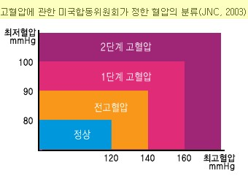
2
4) 비만의 위험성
혈압 : 혈관을 흐르는 혈액이 혈관 내벽을 미는 힘 또는 압력
안정시 정상 혈압
수축기 : 120mmHg
이완기 : 80mmHg

Slide 4
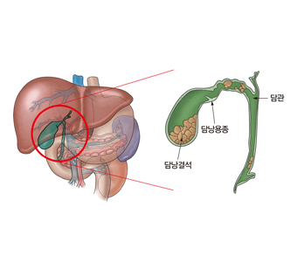
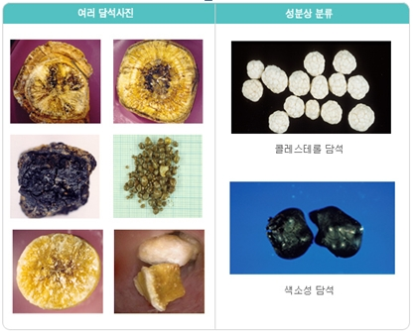
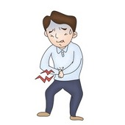
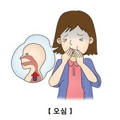
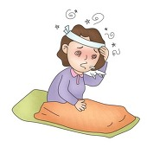
2
4) 비만의 위험성
담석증
담즙의 성분 : 콜레스테롤, 지방산, 담즙산염
이들의 구성비율은 생체 내에서 아주 정확하게 조절
이러한 성분의 비율에 변화가 생기게 되면 이로 인해 찌꺼기가 생기고, 찌꺼기가 뭉쳐져서 돌처럼 단단하게 응고되는 것

Slide 5
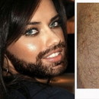

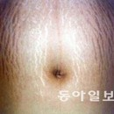
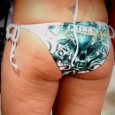
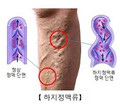
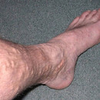
2
4) 비만의 위험성
조모증
피부/튼살(선조)
하지정맥류

Slide 6
2
4) 비만의 위험성
비만증의 5’D
용모손상 (disfigurement)
불편(discomfort)
무능(disability)
질병(disease)
사망(death)

Slide 7
2
비만과 운동
체중감량을 위한 다양한 방법
비만치료의 목표
체지방 1kg = 7,700kcal
1일 250~500kcal 줄이면
1개월 후 1~2kg 체중감소
식사요법
1일 섭취량 500~1,000kcal 감소 권장
(미 국립보거눵 국립심장폐혈액연원:MHLBL)
1주일 0.45~0.90kg의 체중감소
남자 1일 섭취량 1,200~1,500kcal, 여자 1일 섭취량 1,000~1,200kcal

Slide 8
2
비만과 운동
체중감량을 위한 다양한 방법
행동수정요법
① 자기 관찰
행동요법 프로그램의 핵심으로 치료 시작하기 전에 비만자의 개인별 식사 습관 및
행동 양식을 정확히 평가 분석
② 자극 조절
부적절한 식이나 운동을 초래하는 자극을 조절
③ 강화
음식물과 같은 소모성 강화 자극, 장난감이나 학용품과 같은 조작이 가능한 자극, 시각적,
청각적 자극, 그리고 미소, 칭찬과 같은 사회적 자극
④ 사회적 지지
비만 치료에 있어서 가족이나 친구가 매우 중요한 역할을 하기 때문에 그들의 참여
및 지지가 필수적.
⑤ 인식 변화
비만과 비만을 치료하려는 노력에 대해 긍정적인 인식을 가진 경우에 치료 효과가 높음.

Slide 9
2
비만과 운동
운동이 체중조절에 좋은 이유
운동으로 열량을 소모할 수 있다.
지방대사를 촉진한다.
건강 전체에 영향을 미친다.
심리적 안정감을 준다.

Slide 10
2
비만과 운동
운동이 체중조절에 좋은 이유
비만자를 위한 운동처방
운동형태
속보, 하이킹, 조깅, 수영, 사이클링, 에어로빅스, 크로스컨트리, 게임 등
운동강도와 시간
최대심박수 40~75% 정도
시간 45~60분
* 심폐능력이 낮은 비만인 : 운동 중 4~6분씩 휴식 시간 두어 실시 고려
운동빈도
주 5~7일 하루 총에너지 소비량 300~400kcal

Slide 11
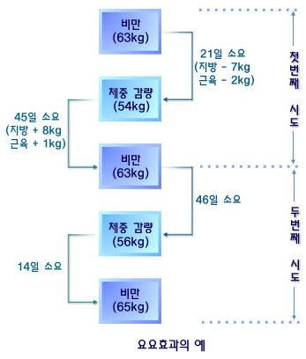
2
비만과 운동
운동이 체중조절에 좋은 이유
체중감소시 기초대사량 감소로 과잉열량이 체내지방으로 축적된다.
체중이 회복되었을 때 체조성에서 근육이 차지하는 비율 보다 체지방이 차지하는 비율이 증가한다.
체중의 감량과 회복의 반복으로 체중감량에 소요되는 기간은 더 길어지고 본래의 체중으로 증가되는 시간은 더욱 짧아진다

Slide 12
2
비만과 운동
운동이 체중조절에 좋은 이유
100kcal를 소화하기 위한 운동시간
운동, 활동 | 소요 시간 | 운동, 활동 | 소요시간
천천히 걷기 | 28분 | 빠르게 걷기 | 19분
계단 오르기 | 120계단 (약 10층) | 농구 | 12분
등산 | 24분 | 볼링 | 16분
달리기 | 1.2Km | 골프 | 19분
수영 | 10분 | 세탁 | 35분

Slide 13
2
비만과 운동
운동이 체중조절에 좋은 이유
먹은 음식을 소화하기 위한 운동시간
음식 | 열량 (Kcal) | 걷는 시간(분)
사과 1개 | 101 | 19
버터바른 빵 1쪽 | 105 | 20
케이크 2쪽 | 356 | 68
청량음료 1컵 | 106 | 20
치즈 30g | 111 | 21
닭다리 튀김 1쪽 | 232 | 45
초코칩 2쪽 | 51 | 10
도넛 1개 | 151 | 29

